Slide 1
校本兒童發展基金
夢工場@愛禮信
何玉芬博士
迦密愛禮信中學校長

Slide 2
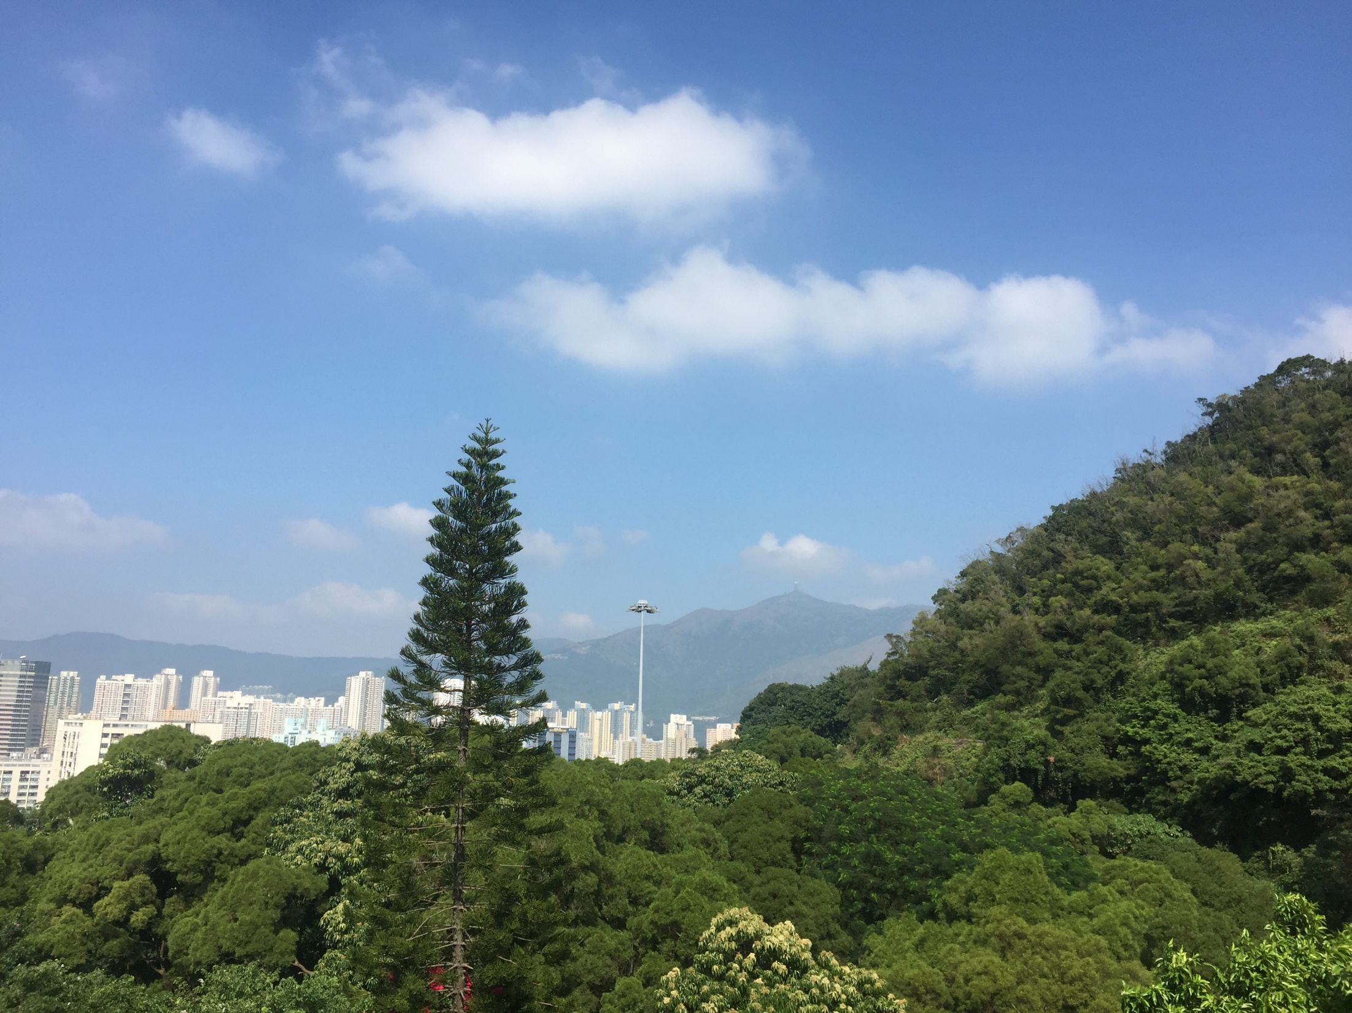
關愛‧機會
登高‧望遠

Slide 3
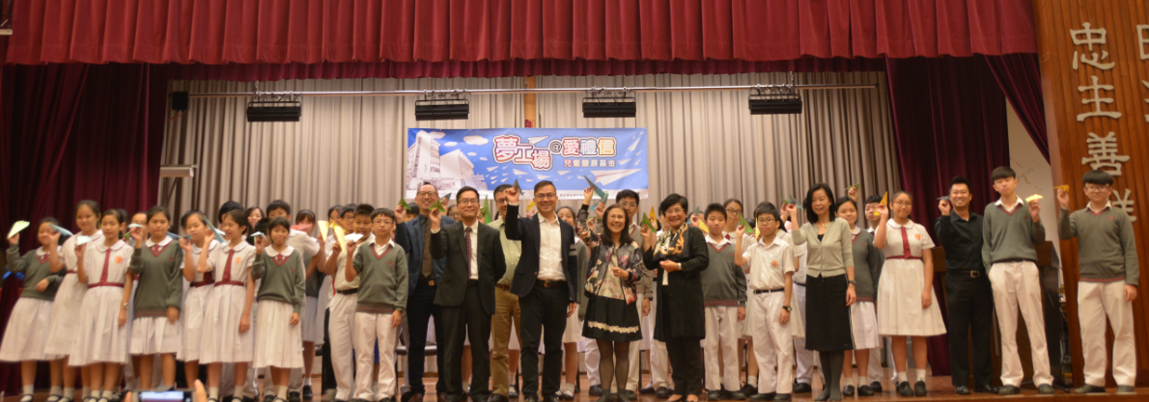
「夢工廠@愛禮信」
生命成長、友師同行、目標儲蓄計畫

Slide 4
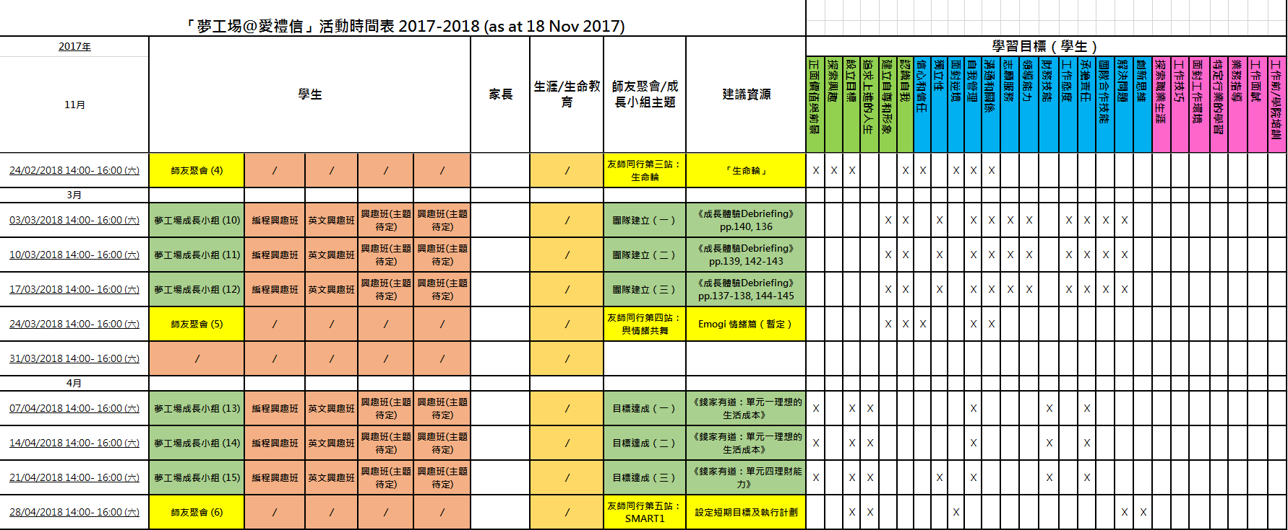
校本方案及規劃

Slide 5

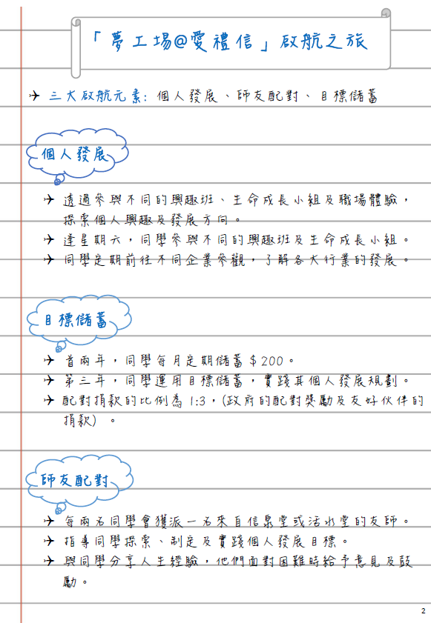
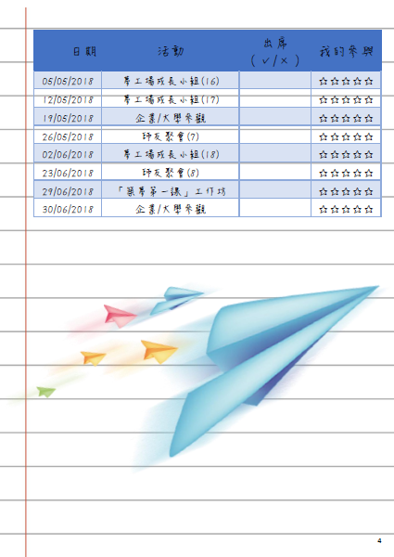

Slide 6
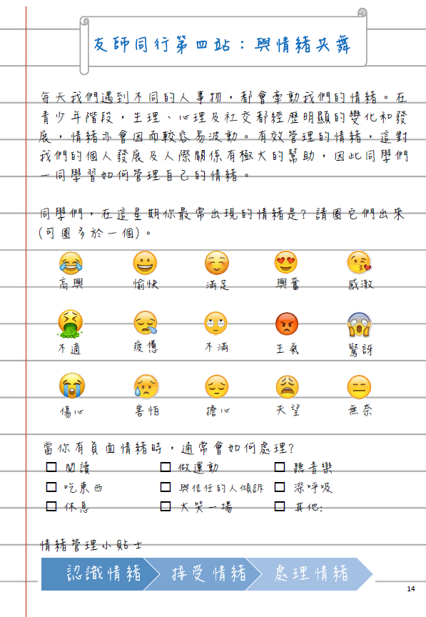
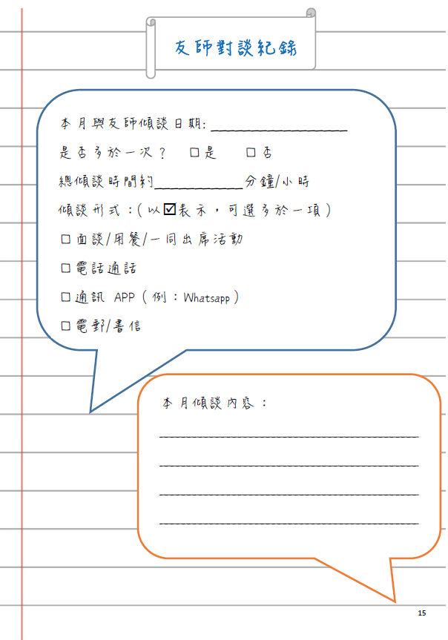

Slide 7
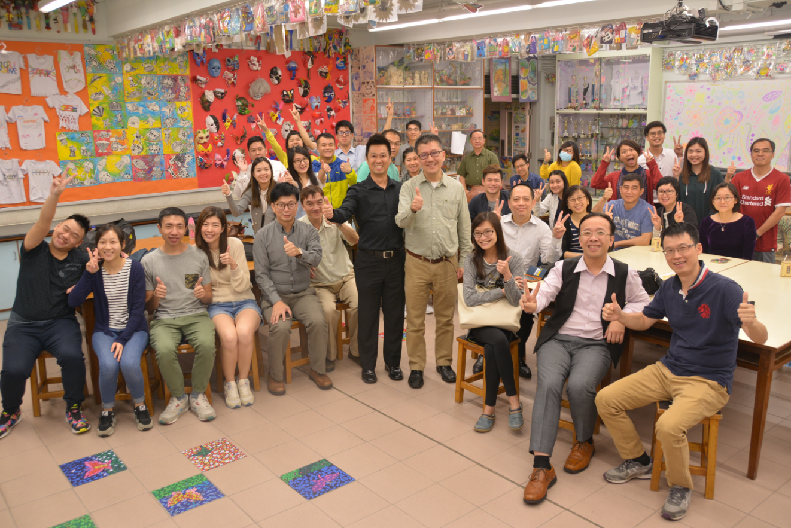

Slide 8
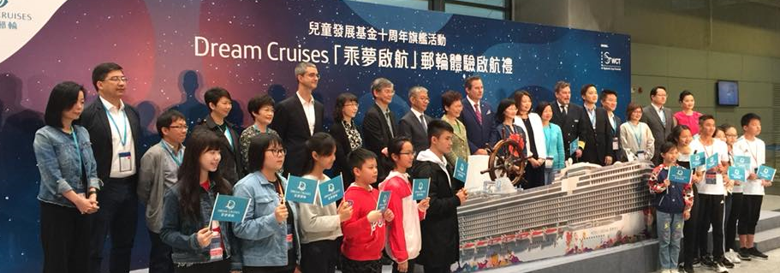


Slide 9
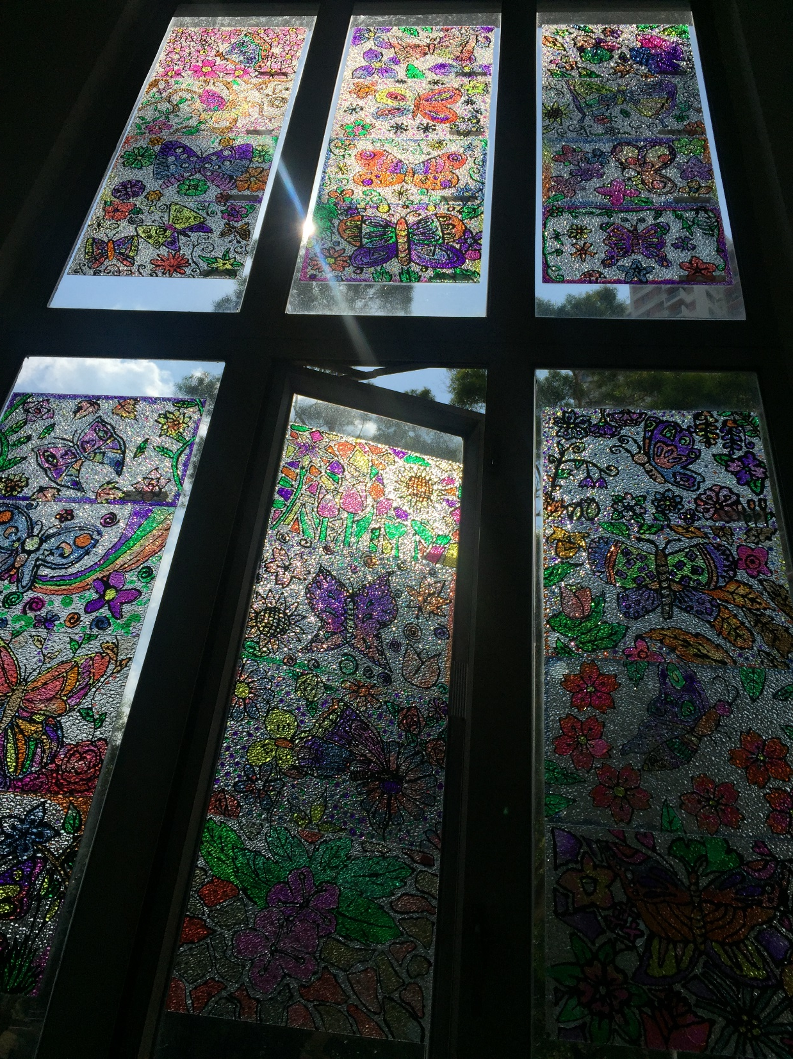
學校，
是讓學生接觸世界、展望未來的一扇窗。

Slide 10
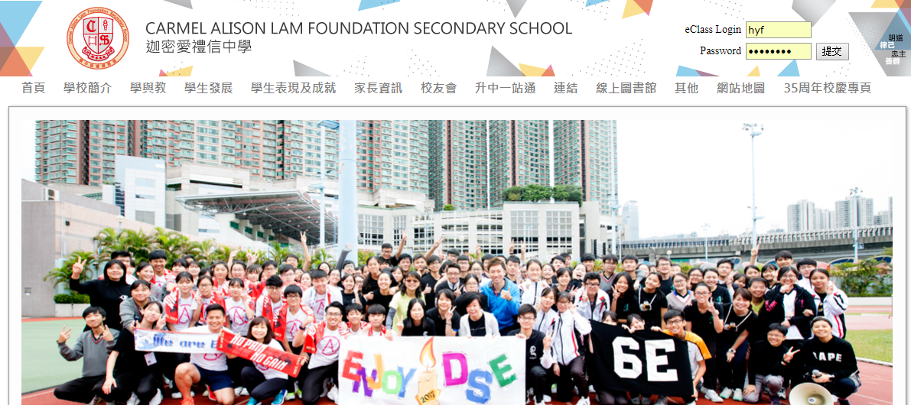
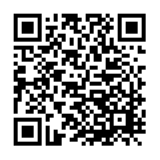
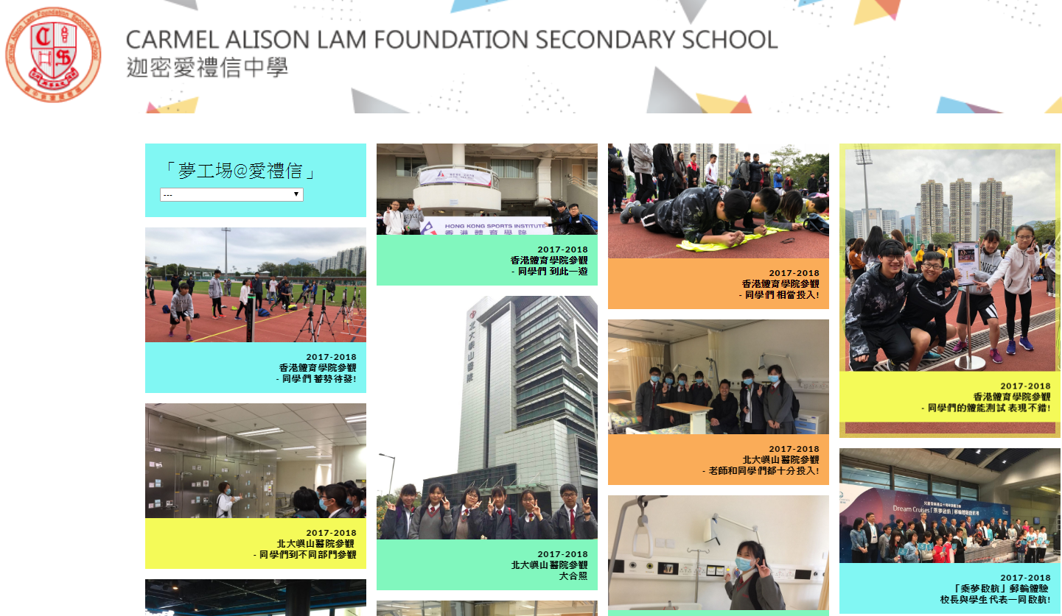
「夢工場@愛禮信」
校網專頁

